Slide 1

WINUS-JPR Develop Review
2015.05.14

Slide 2
CONTENTS
1
개발 개요
2
추진 조직
3
추진 경과
4
개발 일정
5
개발 기능
6
Framework
7
디자인

Slide 3
개발 개요
1
개발명칭
글로벌 웹기반WMS시스템 개발
개발기간
1차개발 : 2015.03 ~ 2015.10 (글로벌 웹기반 WMS시스템 개발)
2차개발: 2015.11 ~ 2016.03 (일본 JPR 제품화 지원)
개발범위
Global WMS Framework 개발
Spring기반의 Java Framework 개발
WMS 기능 개발
입고관리, 출고관리, 재고관리, 기준관리,
정산관리, 통계관리
인터페이스 개발
iForks, Llink
제품화 지원
고객테스트 지원, 판매판 기능 추가

Slide 4

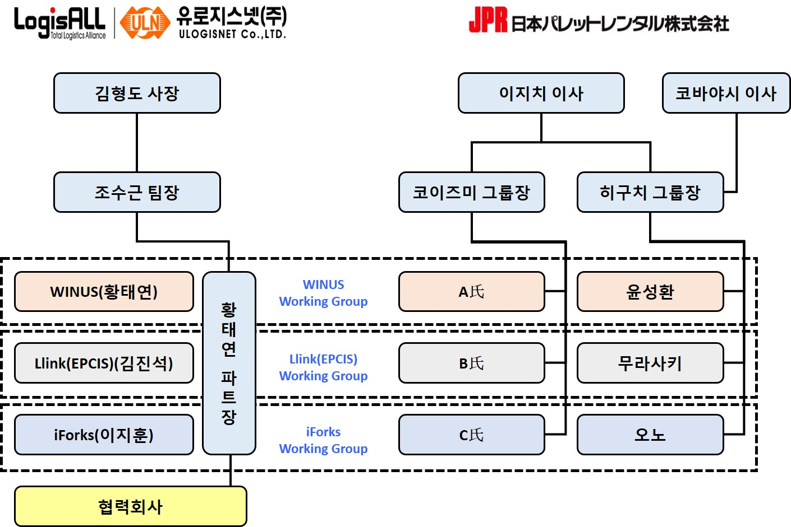
추진 조직
2
추진조직
허진욱 사장
이치치 이사
코바야시 이사
조수근 팀장
코이즈미 그룹장
오노 그룹장
WINUS (황태연)
황
태
연
파
트
장
Winus
Working Group
A 氏
윤성환
Llink (EPCIS)(김진석)
Llink (EPCIS)
Working Group
B 氏
무라사키
iForks (이지훈)
iForks
Working Group
C 氏
오노
M2M Global

Slide 5
추진 경과
3
WINUS도입에 대한 JPR 제시안
구 분 | 개발내용 / 목적 | 업 무 내 용
프로토타입 1차 | 현 WINUS를 WEB화(입하/보관/출하의 기본기능만) 다국어 대응(일본어번역은 JPR에서 실시) JPR환경에서 동작확인이 가능할 정도의 수준 | 2015년 2월말
프로토타입 2차 | 프로토타입 1차에 외부연계기능을 추가 - iForks, Llink(EPCIS) 연계관련 사양 개체관리 대응 베타 테스터 고객의 시험 운영이 가능할 정도의 수준 | 2015년 8월말
제품판 | 프로토타입 2차의 시험운영, 기타 조사결과를 통해 사양 재정의. (입하/재고관리/출하/통계/정산/iForks연계/Llink연계/유효기간관리 등) 제품판(판매용)의 기능에 필요한 요소를 추가. 외부 고객사에게 판매 가능한 정도의 수준 | 2016년 3월말

Slide 6
개발 일정
4
구 분 |  | 업 무 내 용 | 전체 기간
 |  |  | 2015 |  |  |  |  |  |  |  |  |  | 2016
 |  |  | 3 | 4 | 5 | 6 | 7 | 8 | 9 | 10 | 11 | 12 | 1 | 2 | 3
공통 | 개발서버세팅 | 서버 준비 및 개발환경 세팅
 | 프레임워크개발 | Java Framework 개발
프로그램 | 분석 | 요구사항정의, GAP분석
 | 설계 | 화면설계, DB설계, 인터페이스 설계
 | 개발 | 프로그램 개발 (1차-단순, 2차-설계)
 | 테스트 | 단위테스트, 통합테스트
 | 전개 | 사용자/운영자 매뉴얼 안정화
제품화 | 베타테스트 | 베타테스트 고객 사용 지원
 | 제품화지원 | 판매용 제품화 지원
1차
2차

Slide 7
개발 기능
5
WINUS JPR WMS
메타정보
입고관리
출고관리
작업관리
재고관리
기준관리
정산괸리
시스템
로그인
입고리스트
출고리스트
입출고현황
현재고조회
물류센터관리
정산단가관리
사용자관리
로그아웃
입고등록
출고등록
할당조회
용기재고조회
센터별작업정책
정산산출
프로그램관리
자사괸리
템플릿입력
템플릿입력
입고작업지시서
재고입출고내역
창고정보관리
권한관리
입고확정
출고확정
피킹리스트
재고이동현황
ZONE관리
인터페이스현황
배차작업
상차리스트
재고실사
로케이션관리
통계
기준관리
명의변경
화주정보관리
창고별재고조회
HelpDesk
송수신관리
임가공
매출거래처관리
로케이션별재고
조회
임가공조립
상품정보관리
유효기간경고조회
송신관리
UOM정보
수신관리
재고조정
제품군별창고
사용현황
순환재고조사
상품군관리
LOT별재고조회
유효기간경고관리
세트상품구성
등급별재고현황
조회
물류용기관리
거래처별출고내역조회
가용물류기기설정
상품별용기관리

Slide 8



Framework - 개념
6
표준프레임워크는 효율적인 정보시스템 개발을 위해 소프트웨어의 설계 및 구현에 필요한 틀을 제공하는 것으로, 어플리케이션 개발 시 재사용도가 높아져 개발기간과 리소스를 절감 할 수 있습니다
표준프레임워크는 어플리케이션의
개발기간 및 리소스를 절감
표준프레임워크 발전과정
하드웨어
중심
(1940~60)
프로그램
중심
(1970~1990)
객체지향
중심
(1990~2000)
프레임워크
중심
(2000~현재)
프로젝트 품질
업무단순화
성능품질보장
비용절감
납기보장
표준프레임워크
이해하기
쉬운 고급
프로그램
언어 및 환경이
요구
복잡도 증가
시스템
통합요구
증가
객체지향
모듈화
재사용성은
떨어짐
프레임워크
기반에
컴포넌트
재조립
적용
리
균일한
어플리케이션
템플릿 제공
다양한 개방형
어플리케이션
개발/이식
Biz.
Biz.
Biz.
Template
공통
어플리케이션
재사용
Common Component
표준화된
기반환경
통합/성능/튜닝/
검증/버그
Framework
재사용성 증가

Slide 9
Framework - 구성
6
Spring Framework를 기반으로 개발환경을 구축하고 필요한 공통컴포넌트를 개발하여 프레임워크를 완성한 후 업무영역을 개발합니다.
공통요소
입고관리
출고관리
기준관리
1
인증
보안
시스템
연계
요소기술
업무영역
1
재고관리
정산관리
통계관리
로그인
인증
권한관리
암복호화
공통코드
매뉴, 다국어
DB연계
웹서비스
메시지,세션,
쿠키, 그리드
2
공통요소
공통컴포넌트
2
개발환경
화면처리 계층
업무처리 계층
데이터
처리 계층
연계통합 계층
서비스구분 | 서비스 | 오픈 소프트웨어
화면처리 | Ajax Support | Ajax Tags
 | Template Engine | Velocity1.6
 | JqGrid | JqGrid 4.5.4
업무처리 | Process Control | Spring2.5 Web Flow
 | Exception Handling | Spring
데이터처리 | Data Access | iBatis2.3.x SQL Maps
 | Transaction | Spring
연계통합 | Web Service Interface | Apache cxf
공통 기반 | AOP | Spring
 | Excel | Apache POI / JEXCEL
 | Object Pooling | Apache Commons Pool
 | Property | Spring
 | Resource | Spring
 | Scheduling | Quartz1.5
실행환경
3
3
공통기반 계층
개발환경
4
구현도구
테스트
도구
형상관리도구
배포도구
4
Framework
5
5
Spring Framework

Slide 10






Framework – 다국어(1/2)
6
다국어 처리는 Java Spring Framework을 통해서 처리합니다. 사용자화면에서 다국어 편집내용을 입력하고 저장하면 다국어 Properties 파일로 저장되고, 사용자화면에 다국어 서비스 됩니다.
다국어 Label/Message properties File 생성
사용자 화면에 다국어 적용
시스템 관리자
Sever
사용자 화면
PC
Sever
Properties File
1
2
1
properties
Generator
2
Internet
Browser
message_en
4
5
message_ko
message_ch
3
3
4
message_en
Jsp, vm
message_ko
message_ch
사용자가 Change Language 요청
1
Server에 사용자가 선택한 다국어 요청
다국어 관리화면에서 다국어 properties 생성 요청
2
1
해당 다국어 properties 파일로 변환되어 jsp에 반영
다국어 Label/Message Data Read
3
2
사용자가 선택한 다국어로 변환된 코드로 PC에 전달
Language/Message Data를 다국어 편집
4
3
사용자 Internet Browser 에 선택한 다국어로 Display
Generator를 통해 Server에 다국어 properies File 생성
5
4

Slide 11
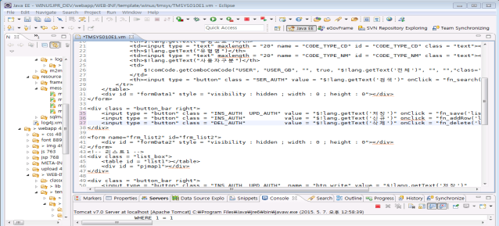
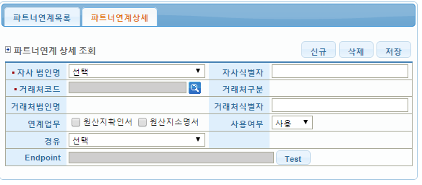



Framework – 다국어(2/2)
6
다국어 Properties 파일을 설정하면 개발자는 자신의 언어(한국,일본,중국)로 Label 및 Message를 개발하더라도 사용자에게는 사용자가 설정한 언어로 화면을 서비스합니다.
다국어 Properties 파일
화면 구현 Source 파일 (개발자)
사용자 화면
개발도구 - Eclipse
message-common_ko.properties
저장=저장
신규=신규
삭제=삭제
message-common_ja.properties
저장=保存
신규=新規
삭제=削除
message-common_zh.properties
저장=保护
신규=新規
삭제=削除
message-common_en.properties
저장=SAVE
신규=NEW
삭제=DELETE
<input type="button" value="$!lang.getText('저장')” />
<input type="button" value="$!lang.getText(‘신규')” />
<input type="button" value="$!lang.getText(‘식제')” />
한국
개발자
한국
사용자
<input type="button" value="$!lang.getText(‘保存’)” />
<input type="button" value="$!lang.getText(‘新規’)” />
<input type="button" value="$!lang.getText(‘削除')” />
일본
사용자
일본
개발자
중국
사용자
<input type="button" value="$!lang.getText('保护')” />
<input type="button" value="$!lang.getText(‘新規')” />
<input type="button" value="$!lang.getText(‘削除')” />
중국
개발자
미국
사용자

Slide 12
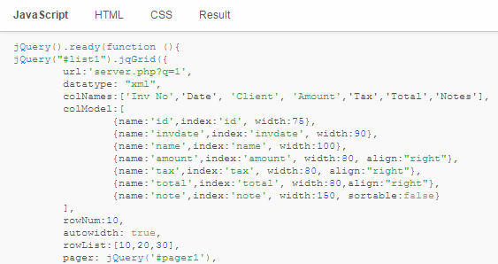
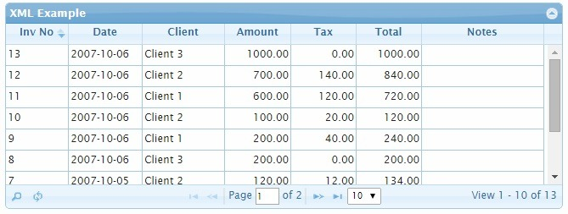


Framework – jQuery Grid
6
JQuery Grid는 Jquery기반의 Grid Component입니다. 편집, 페이징, 검색, 정렬 등의 기능을 제공하여 HTML을 사용하여 Table을 구성하는 것보다 사용자에게 편리함을 제공합니다.
쉬운 그리드 개발
편리한 고객 사용성
정렬
검색
편집
페이징
복잡하게 HTML의 테이블 구조가 필요없음
단순하게 컬럼명과 속성을 지정하면 그리드가 구성됨

Slide 13
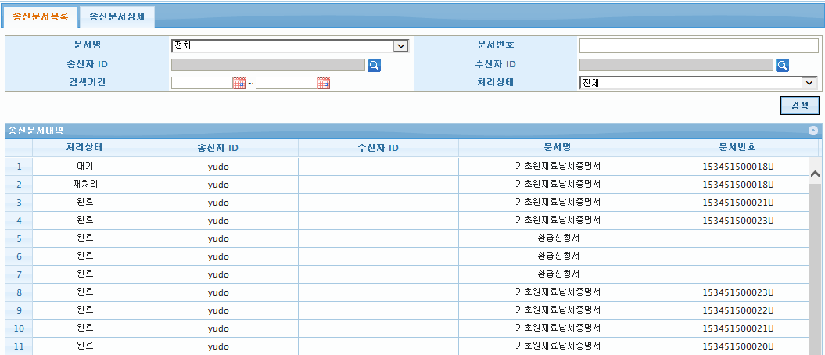
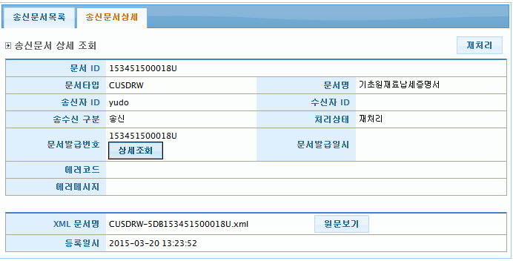

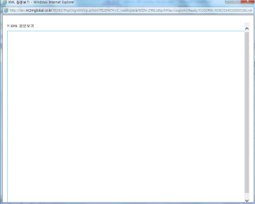


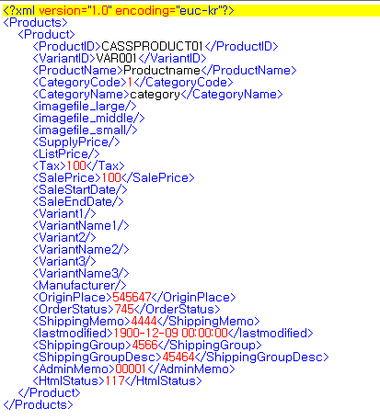
Framework – 웹서비스 연계관리
6
웹서비스방식의 연계관리는 연계파트너 관리에 설정되며, 고객사간 웹서비스 연계는 송수신현황을 통해 모니터링 할 수 있으며, 송수신문서상세를 통해 XML문서를 확인 할 수 있습니다.
연계파트너 관리
송수신 현황
웹서비스 구성
오류 발생시 재처리
글로벌 웹기반 WMS시스템(JPR)
송수신 문서 상세
Company A
WMS/OMS
Company B
입고
Web
Service
(https)
Web
Service
(https)
입고
사용자B
XML 원본보기
출고
출고
Internet
재고
재고
4
Buiness Table
1
Buiness Table
XML
Document
XML
Document
2
내부송수신
모듈
I/F
영역
Common
Interface Table
3

Slide 14
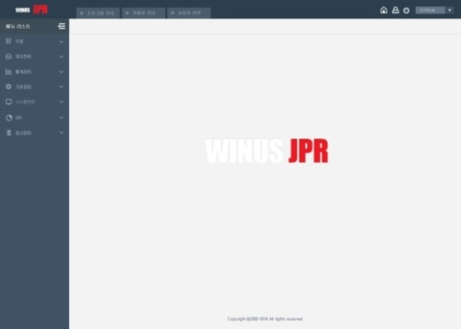
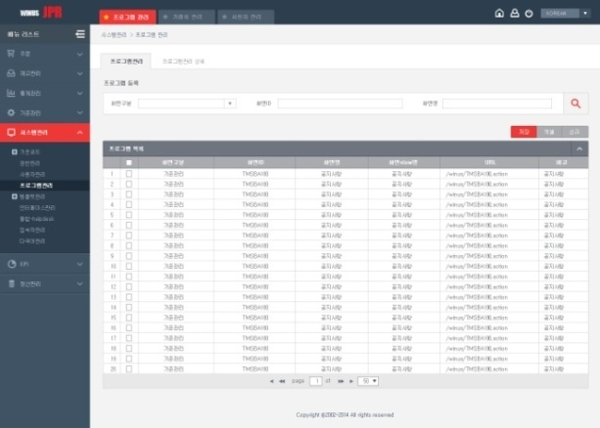
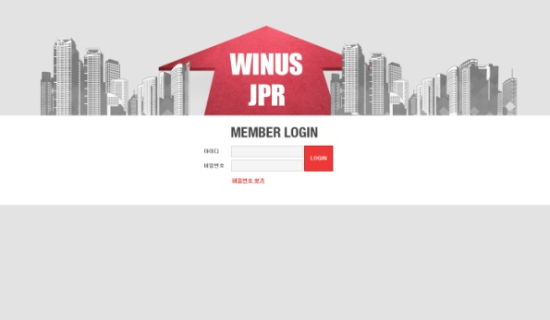
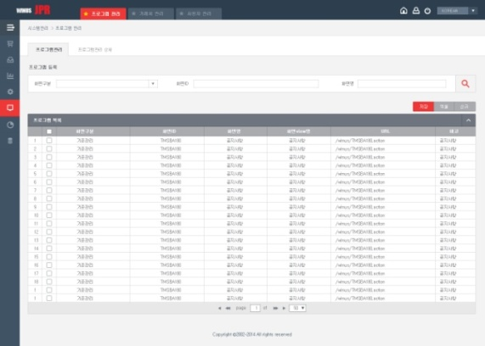
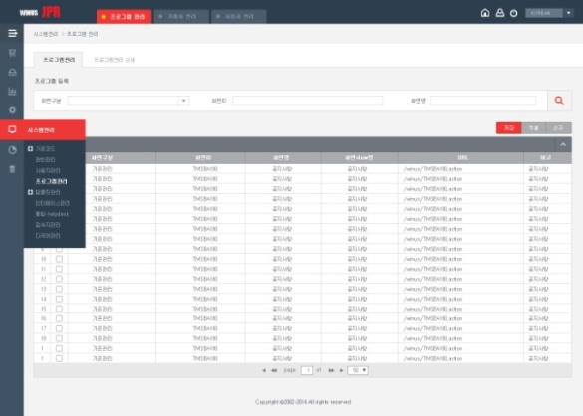
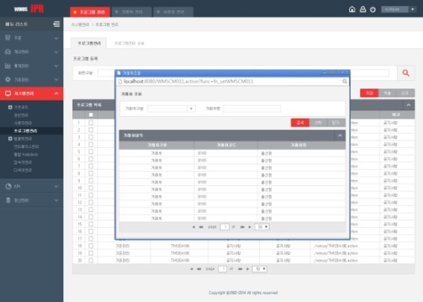
디자인
7
로그인
메인
그리드 화면
좌측메뉴 숨김
좌측상세메뉴 레이어 표시
팝업화면

Slide 15

DEMO

Slide 16

질문및답변
Q & A

